Slide 1

STR
אתר האינטרנט של מרפאת שיניים גלסמן
https://glassmandentistry.net/he
האתר הוא אתר תדמית
כותבי הדו''ח:
עידן שישפורטיש
יוגב אריה
ט סיון התשפ''ב
08/06/22

Slide 2
הצגת סיכום תהליך הבדיקות שתוכננו ושנעשו
ניתוח התוצאות
מתן חוות דעת למנהל הפרויקט וללקוח
מטרה
GO OR NOT GO?

Slide 3


האתר מאפשר למבקר בו
יצירת קשר עם המרפאה
הכרת צוות המרפאה
קבלת רקע קצר על היסטוריית המרפאה והצוות שלה
קבלת פירוט בדבר השירותים הניתנים במרפאה
צפיה בהמלצות מלקוחות מרוצים בעבר
קהל היעד
אנשים המעוניינים לבצע טיפול שיניים כזה או אחר במרפאה.

Slide 4
תהליך העבודה
כתיבת מפת האתר
Exploratory Testing
Checklist
Test Rail הרצת בדיקות ידניות ב-
איתור התקלות
Jira פתיחת כל התקלות ב-
ניתוח התוצאות
הסקת מסקנות

Slide 5
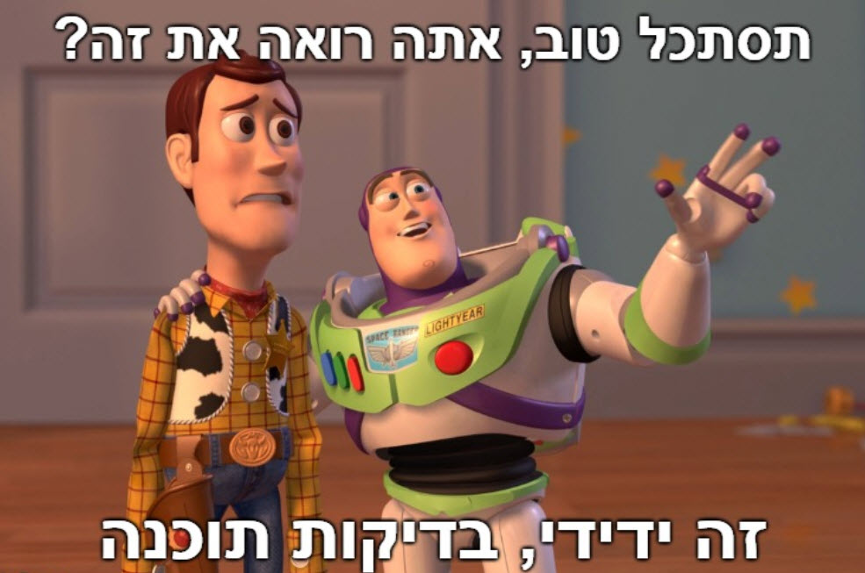
נבדק/לא נבדק
לא בדקנו:
Accessibility
Security
Performance
Survival and recovery
Maintainability
Boundary values
בדקנו:
Functionality
GUI
Compatibility
Usability
C.r.u.d

Slide 6
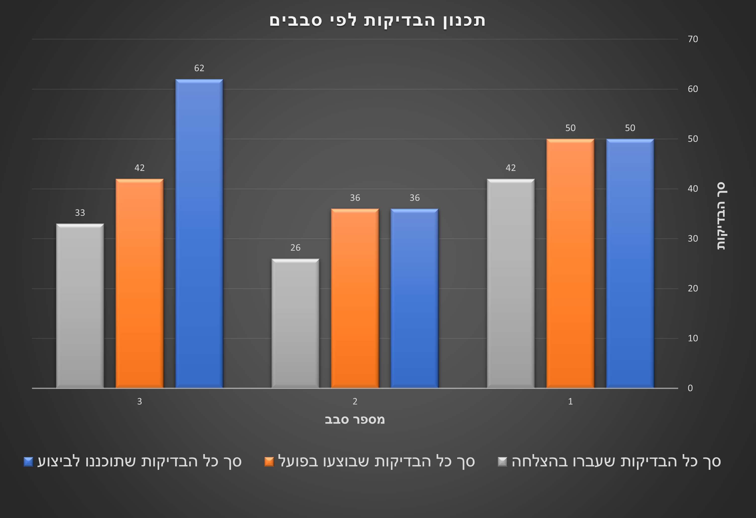
תכנון הבדיקות

Slide 7
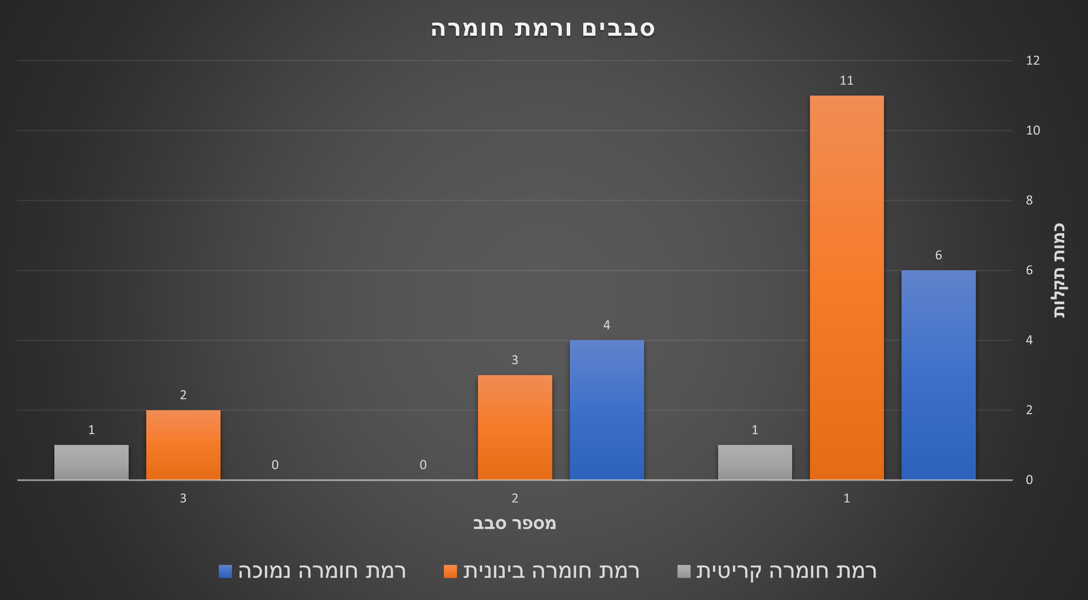
דיווחי תקלות לפי סבבים ורמת חומרה
תקלה קריטית:
התהליך הנבדק אינו מתבצע באפן תקין וקיים חשש שיגרום נזק לנתונים.
תקלה בינונית:
התהליך הנבדק אמנם אינו מתבצע באופן תקין אך מאידך לא קיים חשש גרימת נזק לנתונים.
תקלה קלה:
התהליך אמנם אינו נפגע אך מאידך קיים הצורך לשפרו.

Slide 8
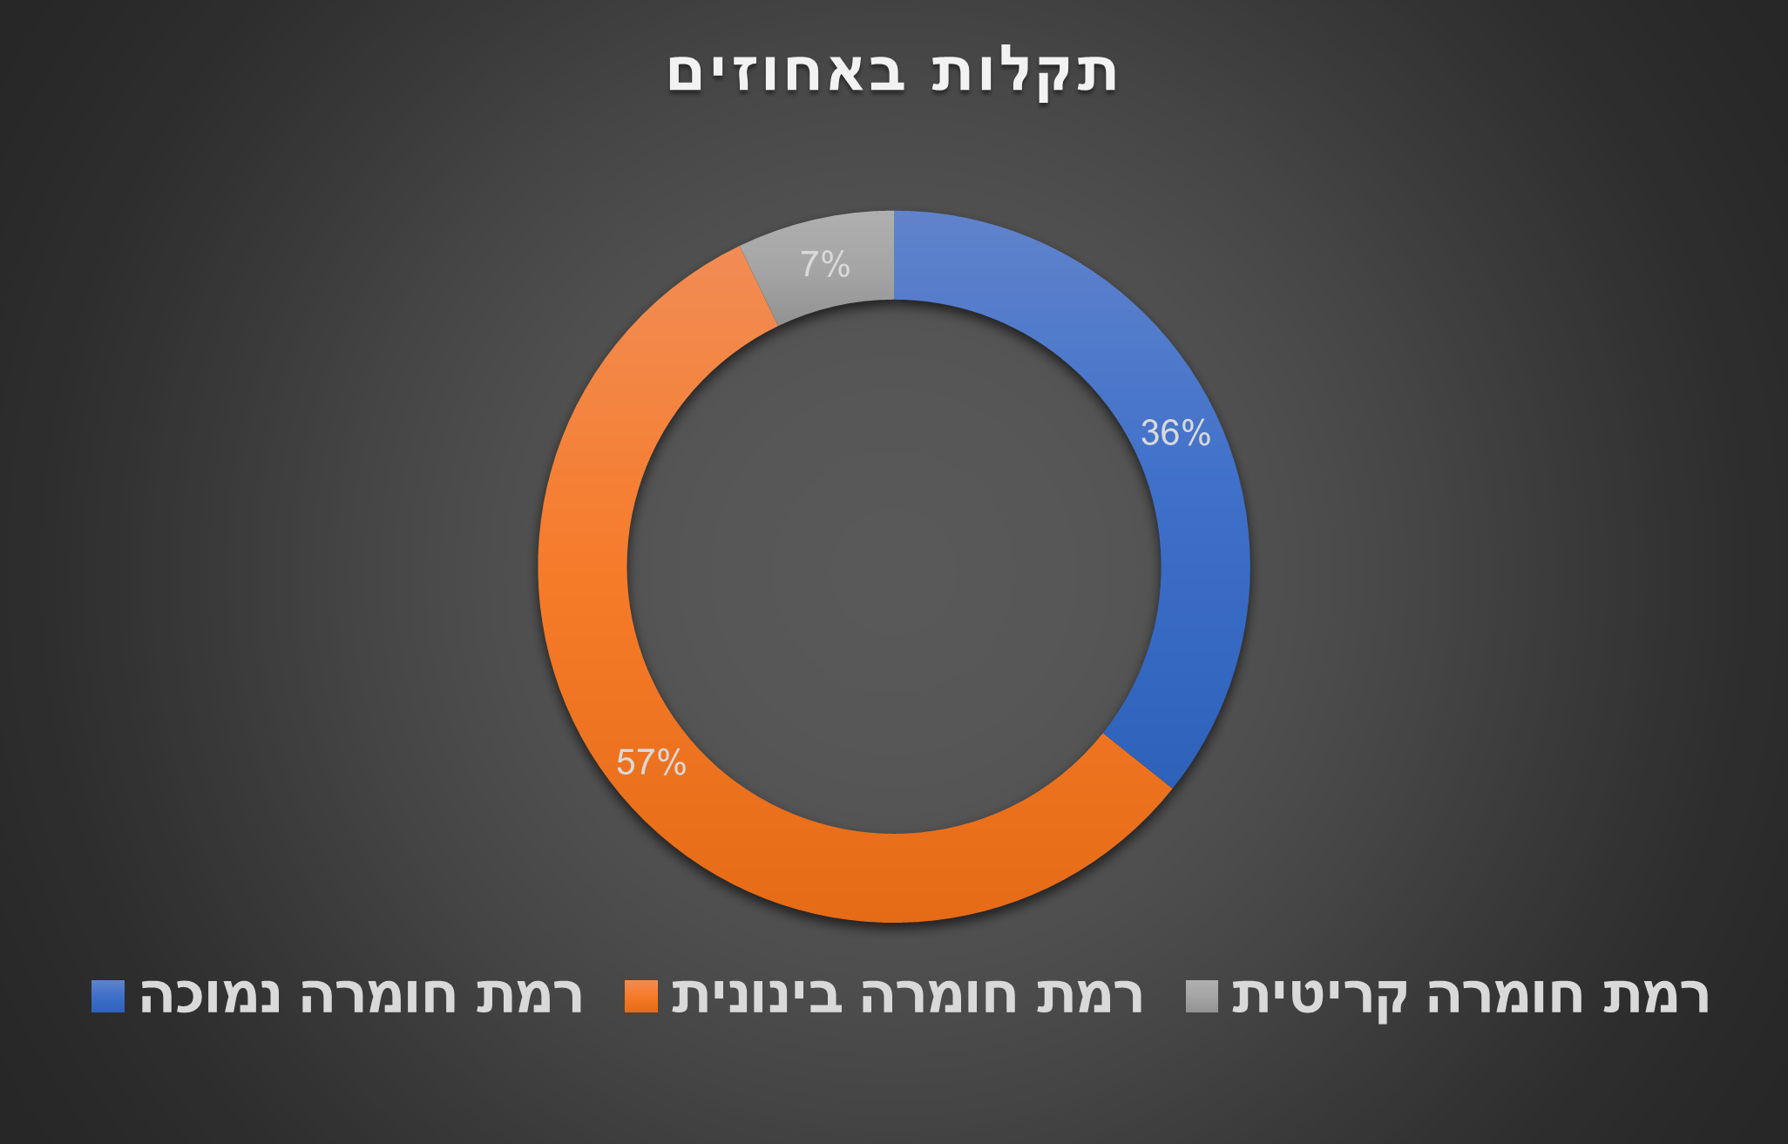
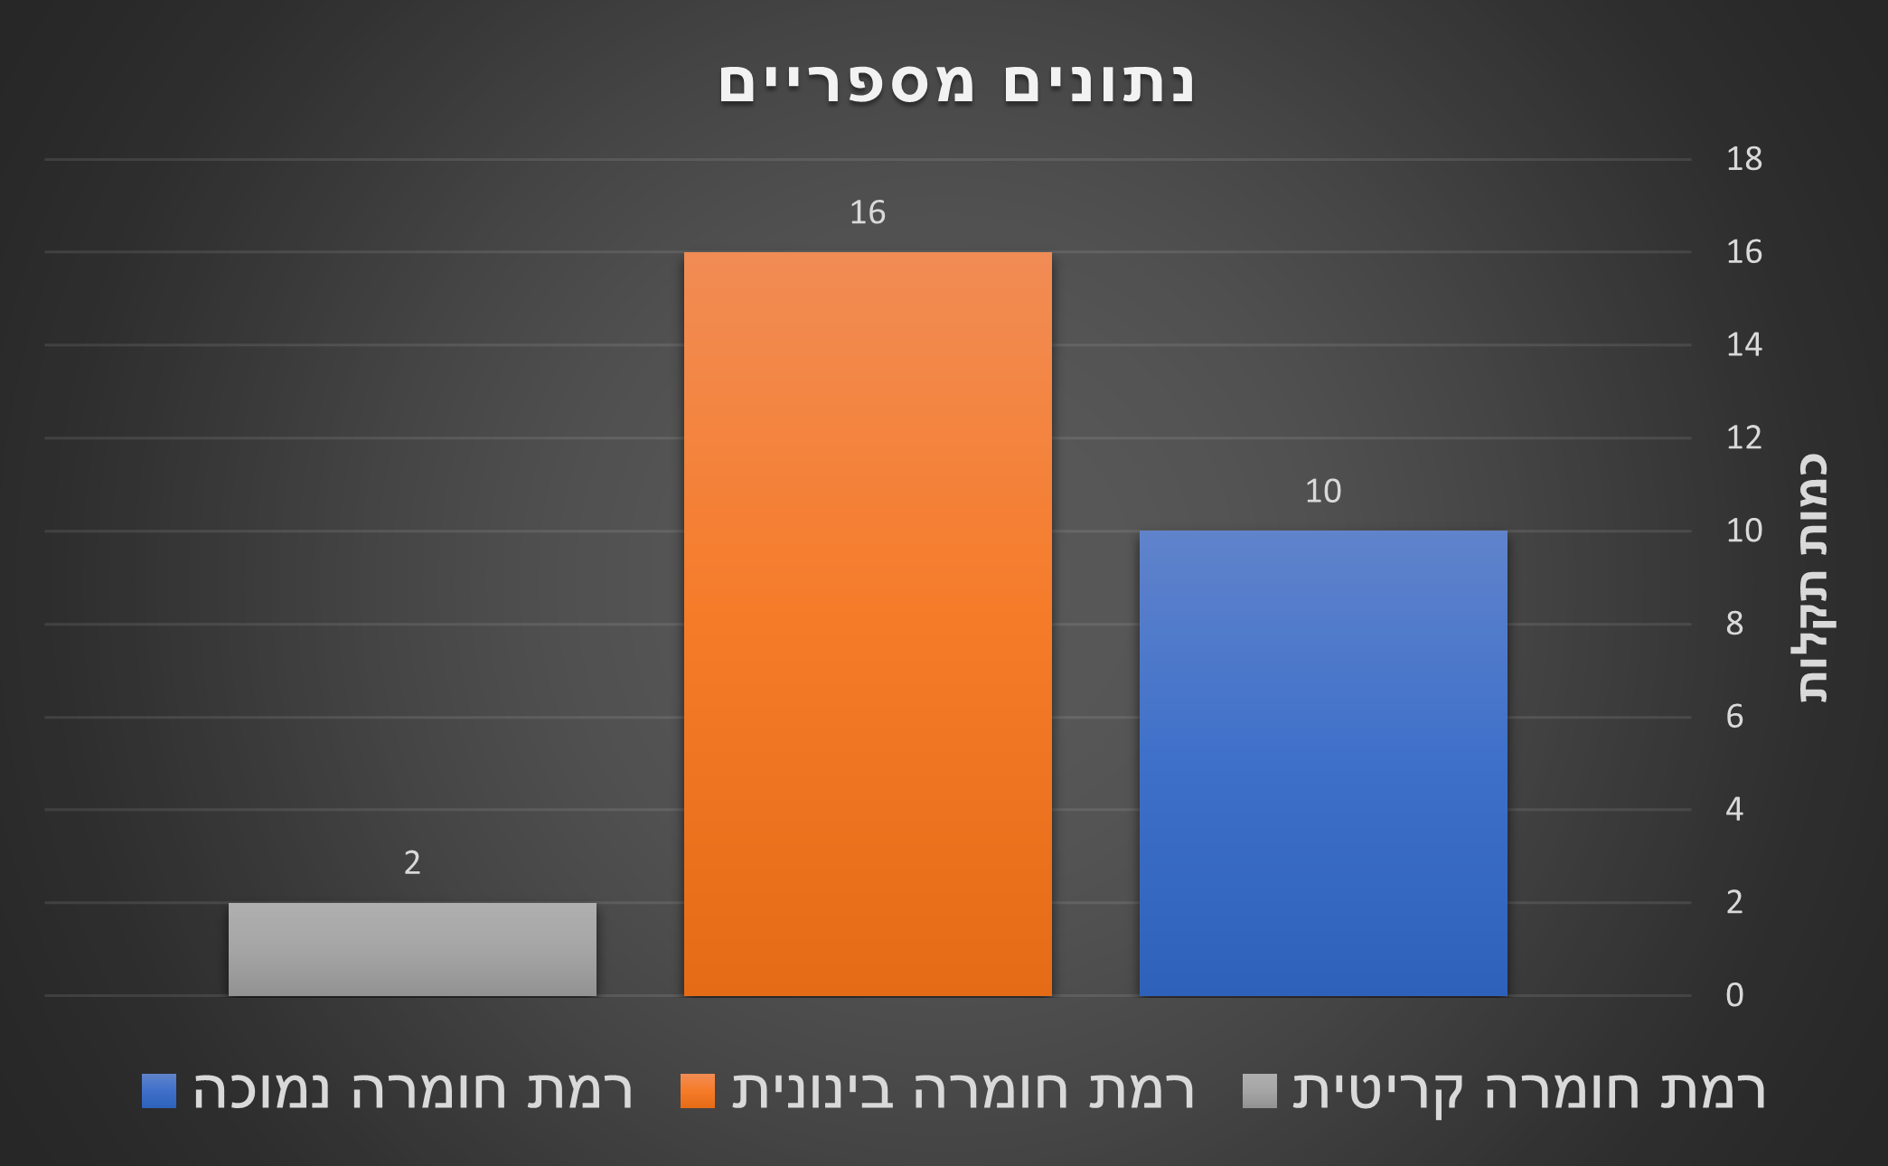
דיווחי תקלות לפי חומרה

Slide 9
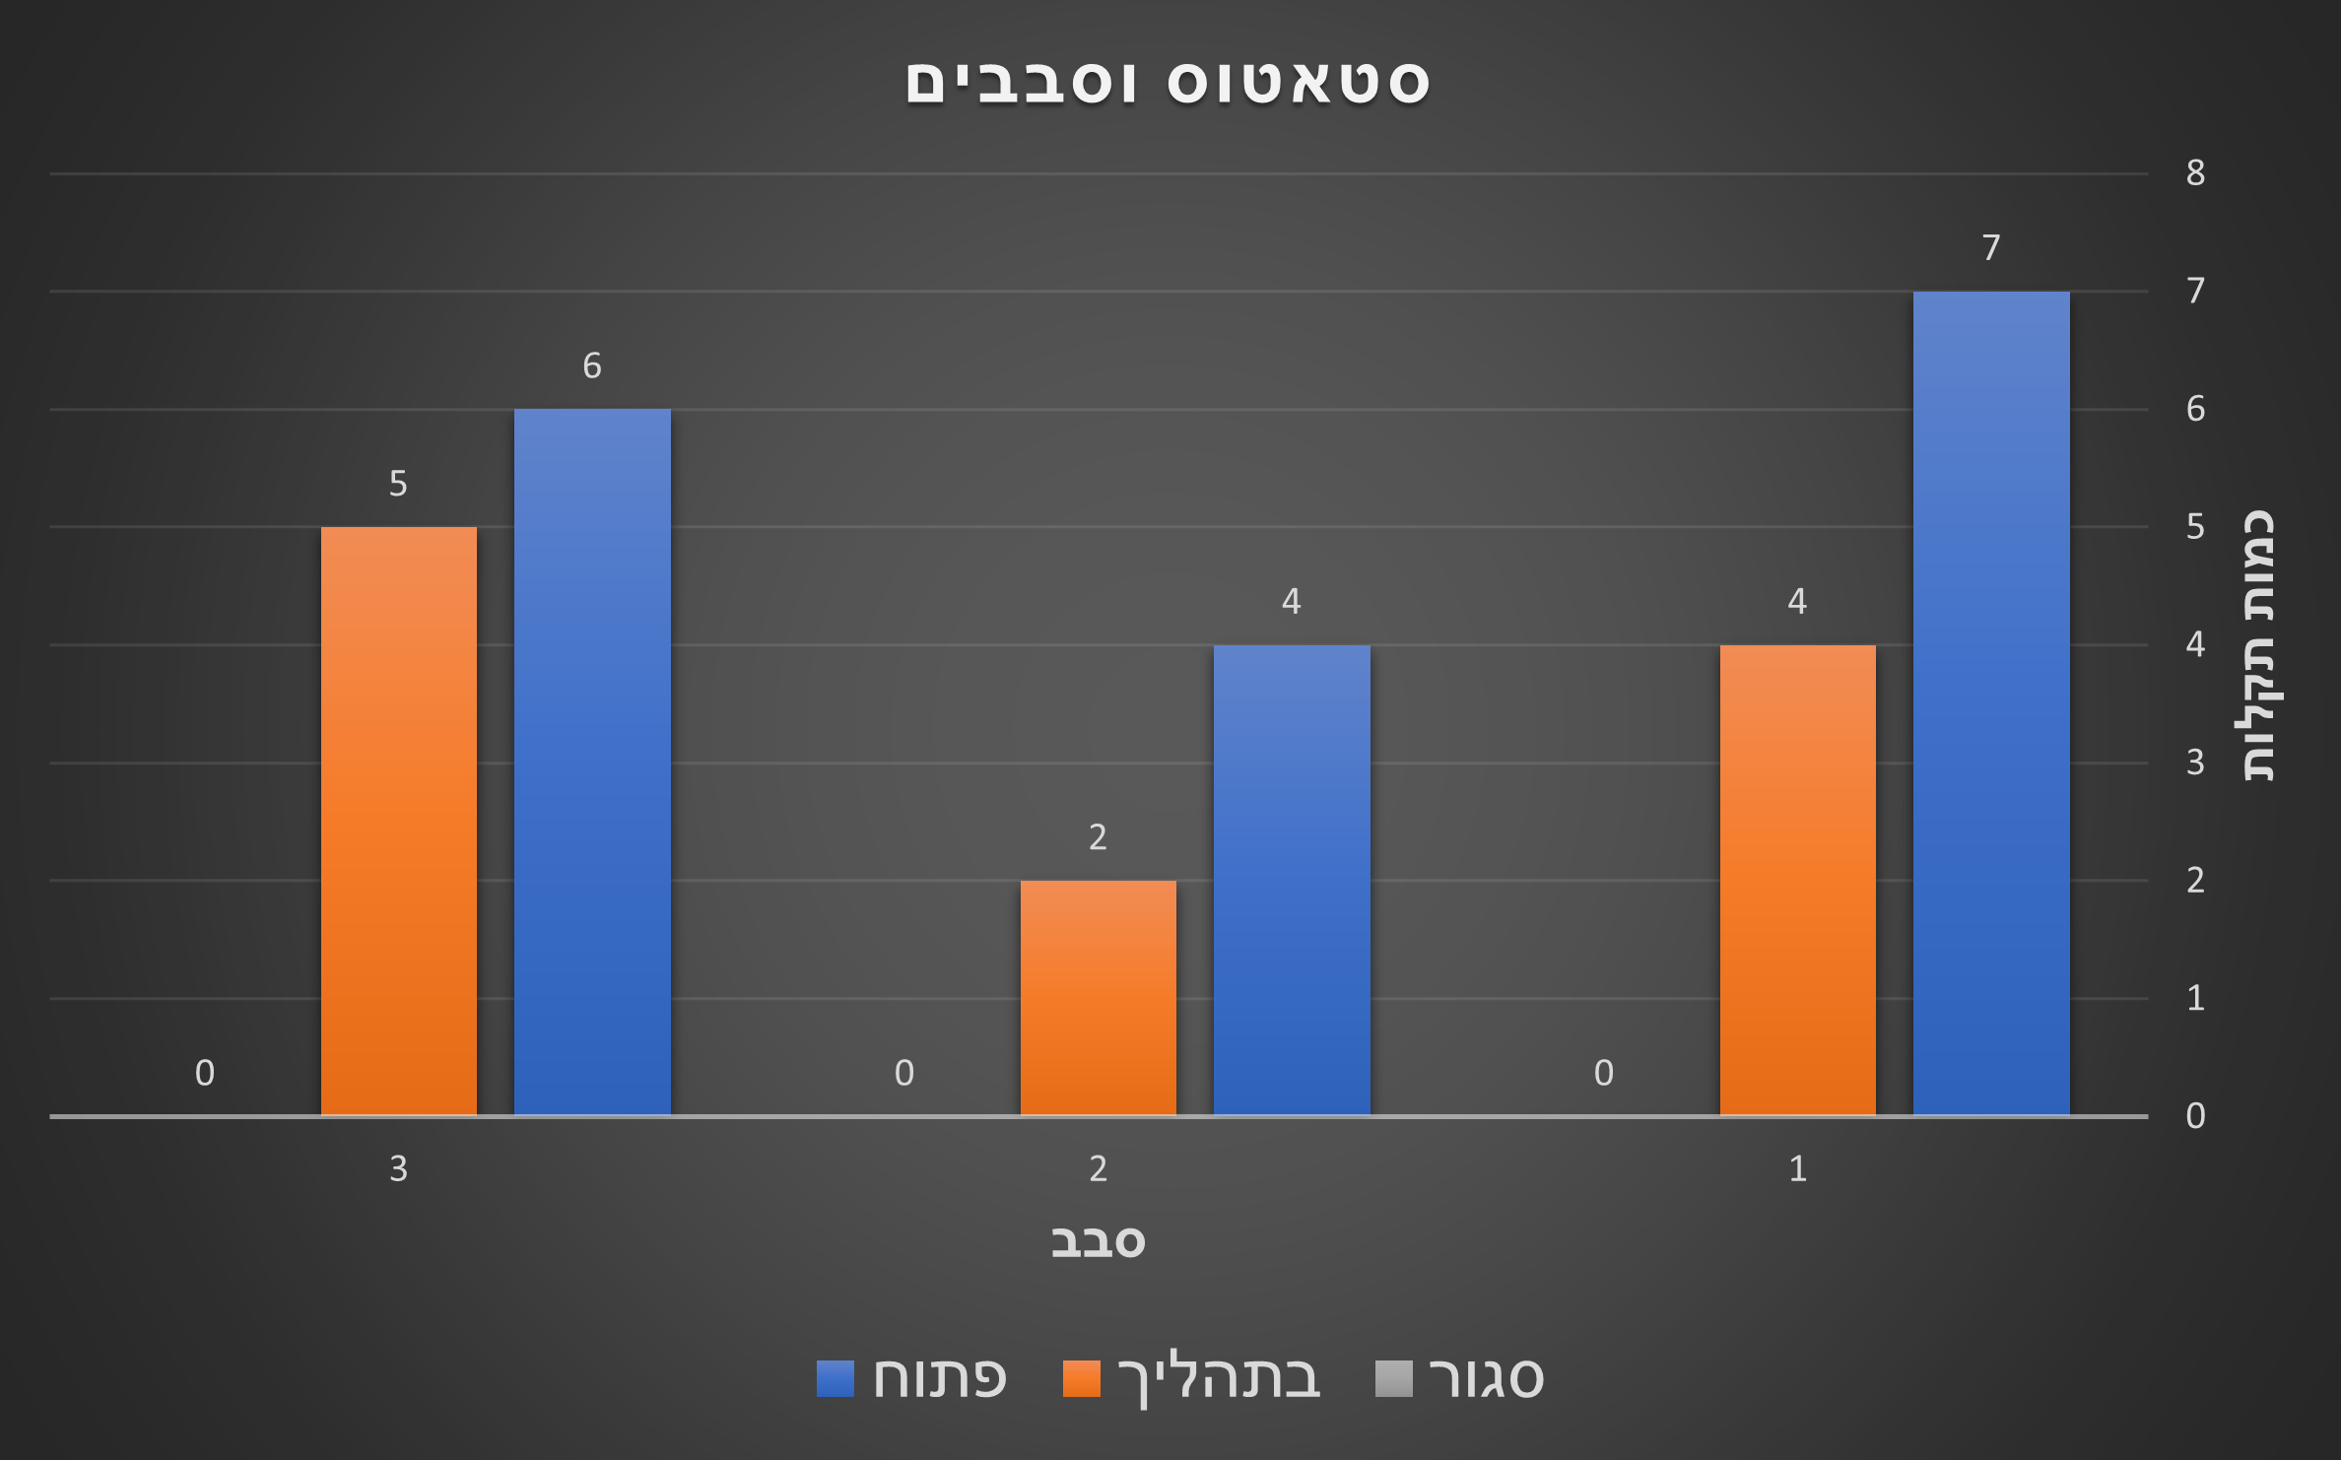
דיווחי תקלות לפי סטאטוס וסבבים

Slide 10
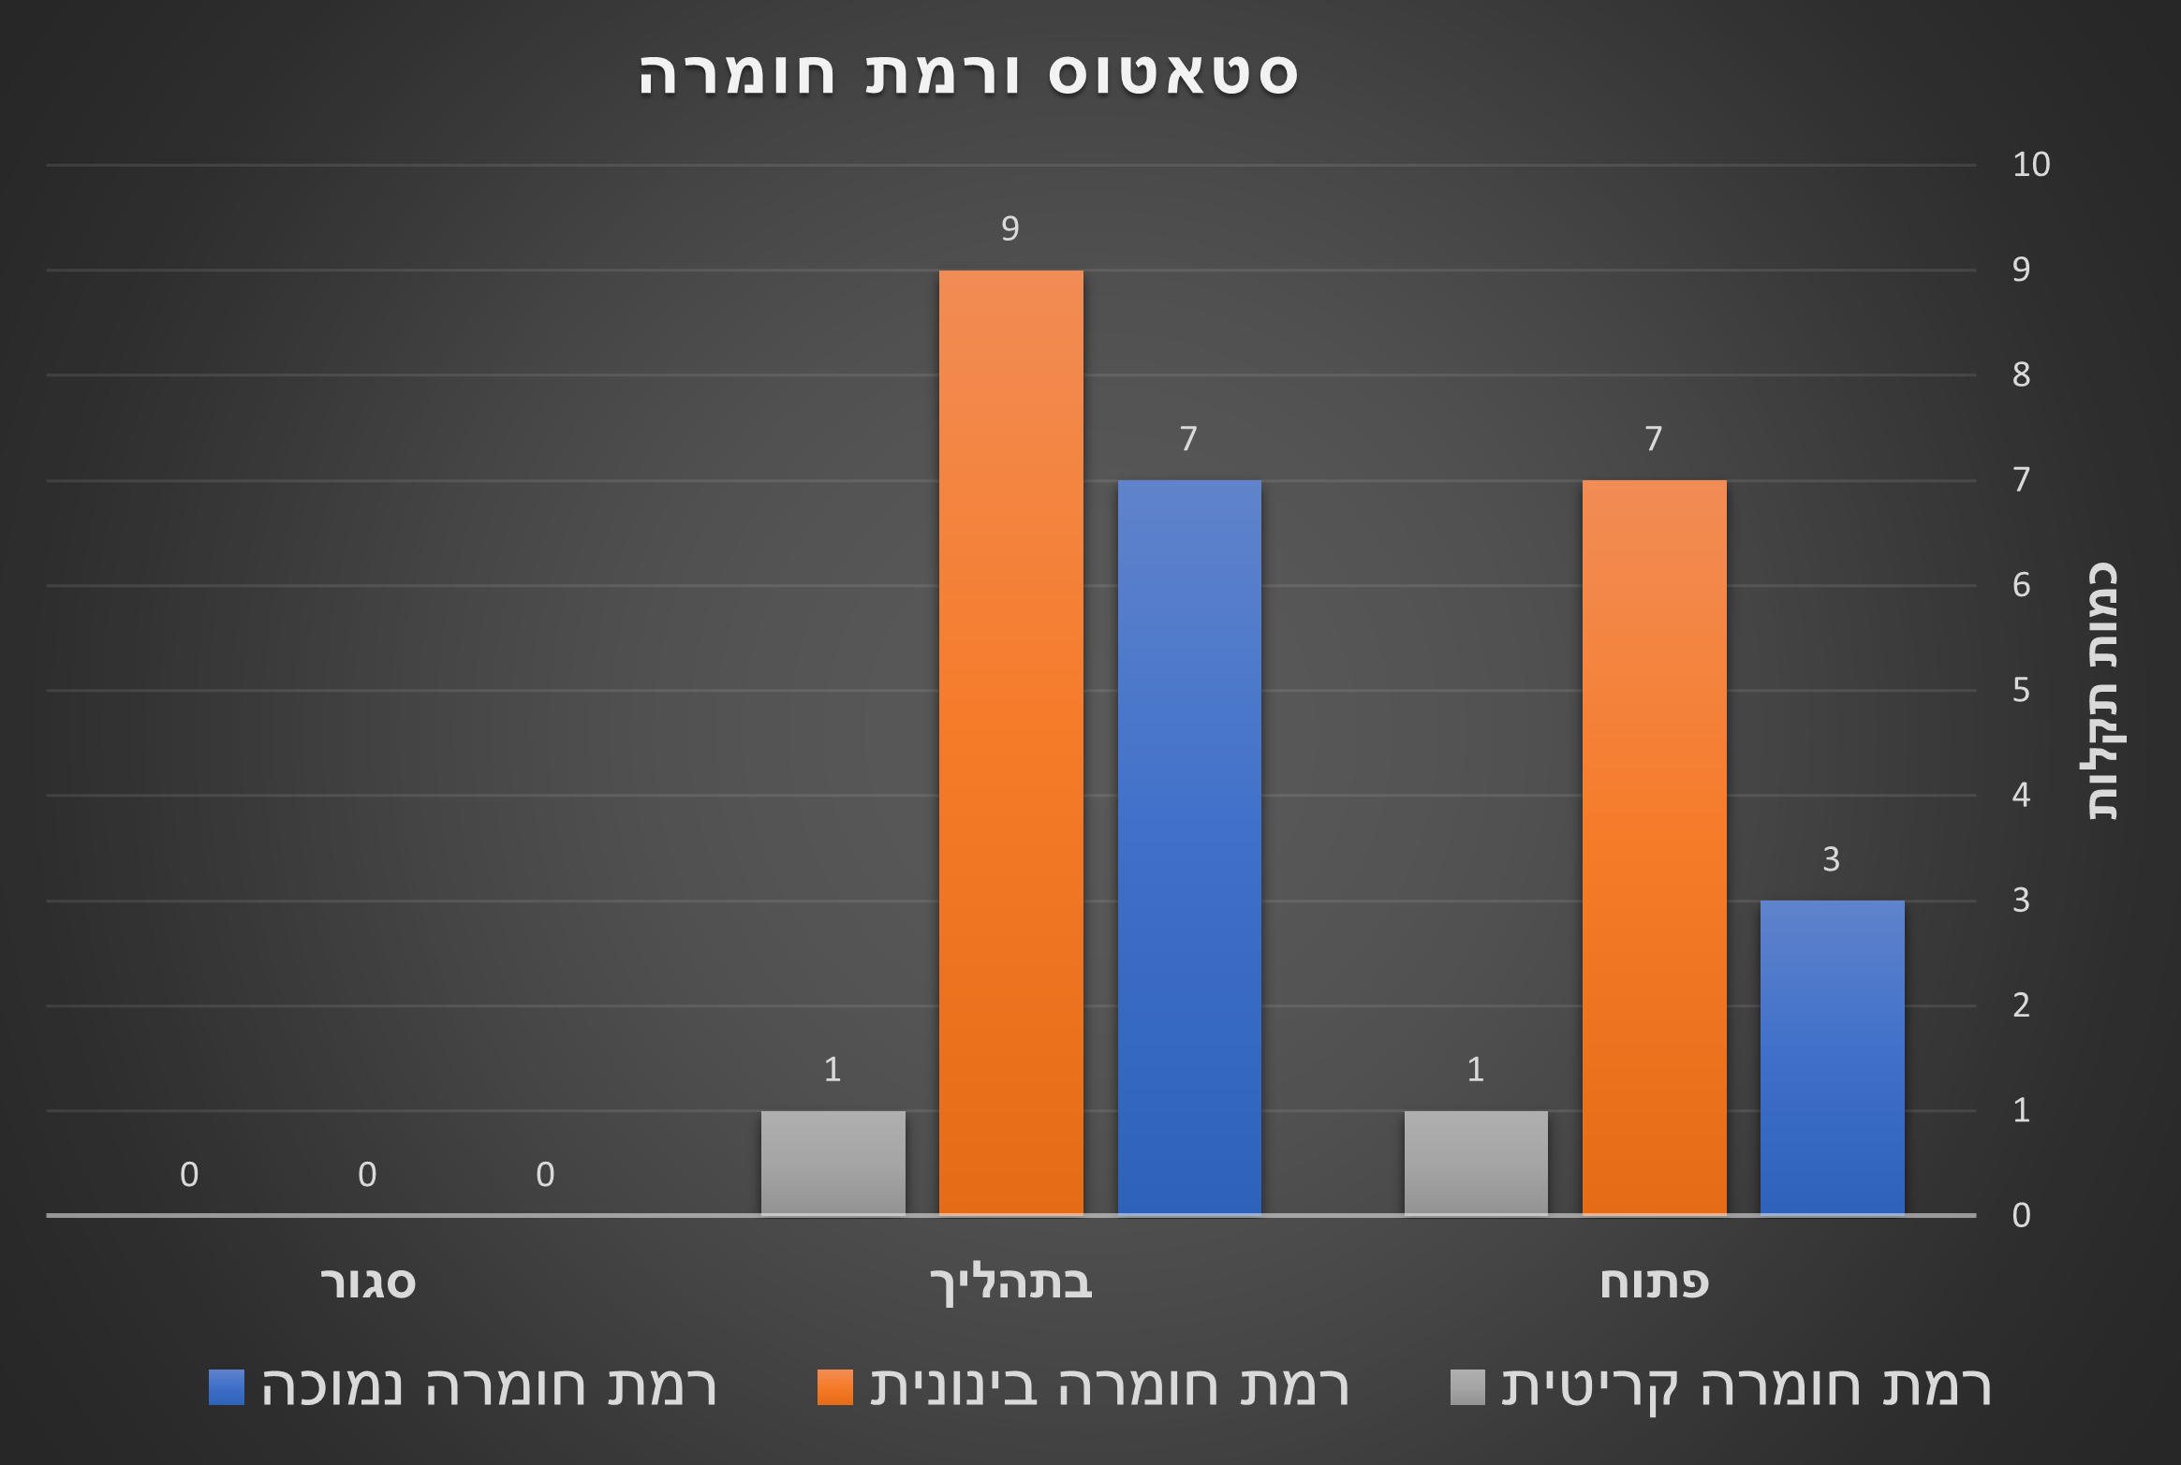
דיווחי התקלות לפי סטאטוס ורמת חומרה

Slide 11

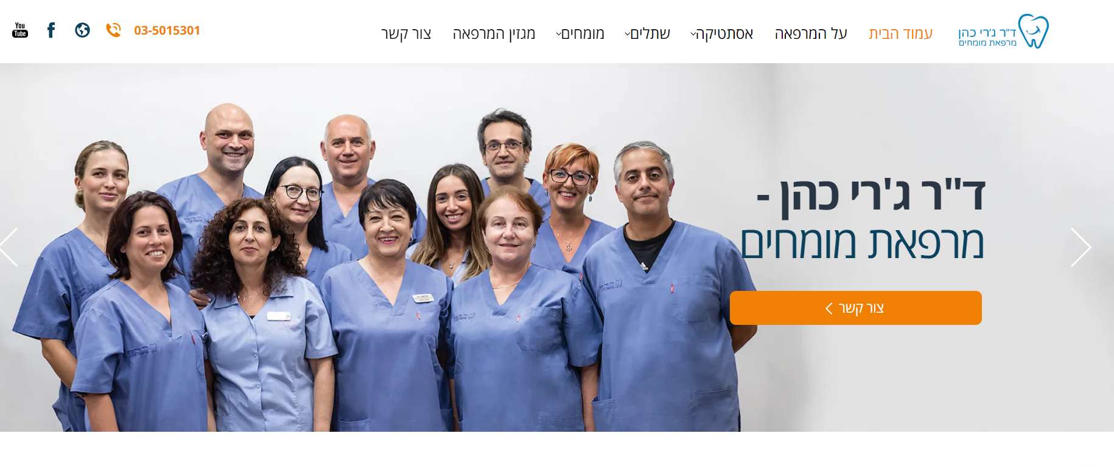
השוואה לאתרים דומים בארץ
דומה: אתר תדמית של מרפאת שיניים.
שונה: נוח יותר למשתמש, מסודר יותר, עשיר יותר בתוכן, מאפשר למשתמש את השפה הרוסית.
בנוסף, האתר מציע למשתמש ערוץ וידאו ייחודי וגם יש סרט וידאו שרץ בדף הבית ללא הפסקה.
מה כדאי לקחת:
עשיר בתוכן ומגוון כך שהמשתמש צפוי להמשך אל האתר וזהו מהלך שיווקי חכם ביותר, העשרת האתר בתכנים מעניינים מהתחום גורמים למבקרים בו להמשך אליו, וזה מגדיל את הסיכויים שמבקרי האתר יפנו לקבלת יעוץ מהמרפאה,
מומלץ מאוד לאנליסט שתכנן את האתר של מרפאת שיניים גלסמן לבקר באתר הזה לשם ייעול ושיפור.
https://www.drjerry.co.il/

Slide 12
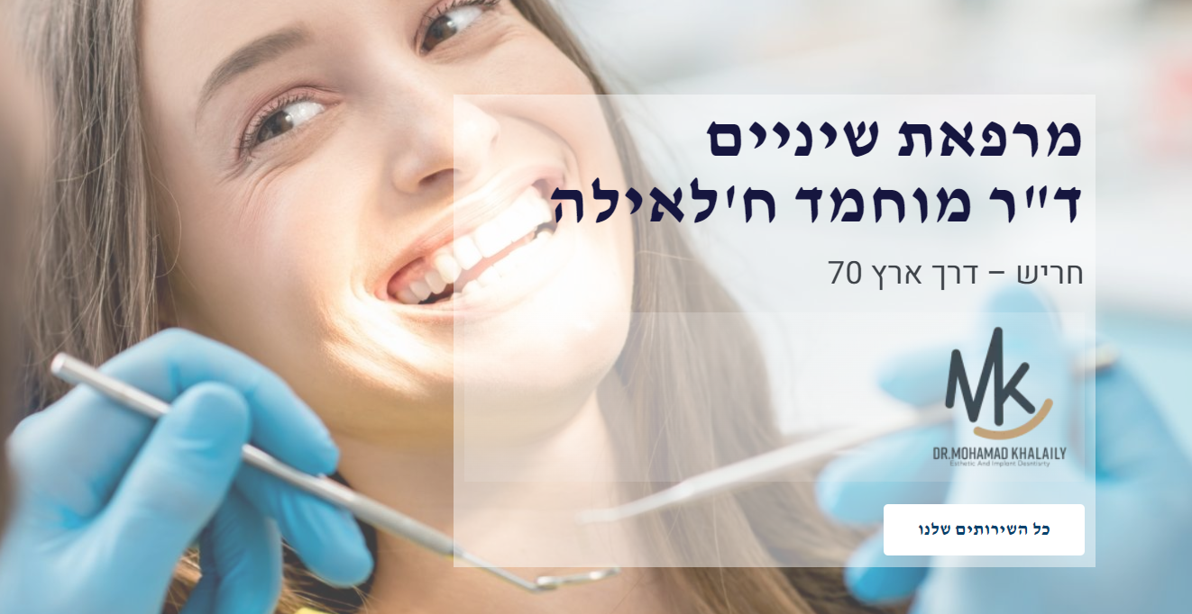
השוואה לאתרים דומים בארץ
דומה: אתר תדמית של מרפאת שיניים.
שונה: לא מסודר, לא נוח למשתמש, כל האתר נפרס על פני עמוד אחד ולא מחולק למספר דפים, מתעלם מחלק גדול מאוד של האוכלוסייה (בישראל בכלל ובאזור חריש בפרט) בכך שאינו נגיש בשפה האנגלית והערבית.
אין פרסומות.
אין סמל.
אחת מהדרכים ליצירת קשר היא לחיצה על אייקון של ווטסאפ שמעביר את המשתמש לשיחה פרטית בווטסאפ עם המרפאה.
מה כדאי לקחת:
אפשרות ליצירת קשר באמצעות הווטסאפ.
https://dr-khalaily.co.il/

Slide 13

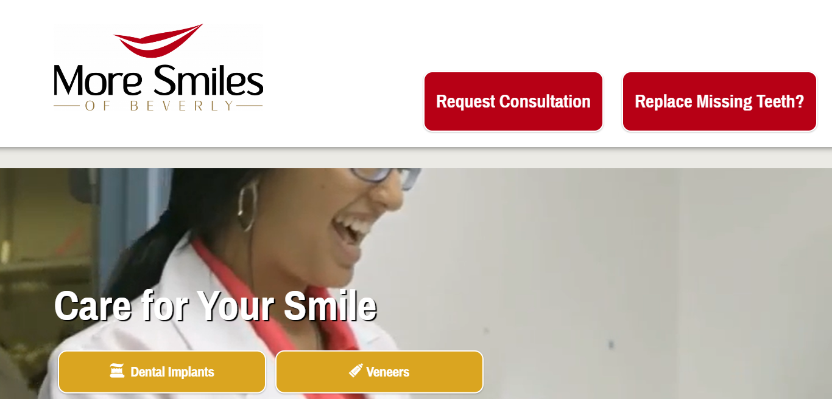
השוואה לאתר דומה בחו''ל
דומה: אתר תדמית של מרפאת שיניים.
שונה: הצבעים באתר משעממים ולא מושכים.
עשיר מאוד!! בתוכן, מסודר מאוד, מציע ערוץ וידאו ייחודי ויש גם סרט וידאו שרץ בדף הבית ללא הפסקה.
זמין רק בשפה האנגלית.
מאפשר לעבור לדף המרפאה ב: פייסבוק, יוטיוב, אינסטגרם, וטוייטר.
בדף הבית בצד ימין למטה מופיע אפשרות לצ'אט און ליין.
מה כדאי לקחת:
כדאי לאנליסט של האתר גלסמן לבקר באתר הזה וללמוד ממנו על שילוב וידאו באתר, קישור האתר עם פייסבוק וכו', והצעת צ'אט אונליין למשתמש.
בנוסף, יש לו ללמוד מהעשירות הגדולה מאוד בתוכן של האתר.
https://www.moresmilesofbeverly.com/

Slide 14
הצעות לשיפור
העשרת האתר בתכנים מגוונים ומעניינים מתחום רפואת השיניים
הוספת וידאו רץ לעמוד הבית
הוספת ערוץ וידאו
קישור האתר עם פייסבוק, אינסטגרם, טוויטר.
אפשרויות נוספות ליצירת קשר, למשל אייקון ווטסאפ שלחיצה עליו מתחילה שיחת ווטסאפ עם המרפאה.
הסרת הפרסומות באנגלית מהאתר בעברית והשארתם רק באתר באנגלית.
הוספת אופציה לגלישה באתר בשפה הערבית.
תיקון צבע הפונט בדף הבית להיות אחיד
תיקון הקישורים השבורים באתר
הוספת לוגו של אימייל לאתר בשפה האנגלית
תיקון שגיאות הכתיב באתר בשפה האנגלית
עדכון שעות פעילות המרפאה
הסרת הביוגרפיה של הרופאים מדף הבית

Slide 15

המלצת הבודקים

Slide 16

תודה על ההקשבה
נשמח מאוד לשמוע מכם שאלות במידה ויש לכם כאלה..
עידן שישפורטיש
יוגב אריה

